Slide 1
Module 2 – Me as a Storyteller

Slide 2
Módulo 2: Eu como contador de histórias

Slide 3
Eu como contador de histórias
Resultados da Aprendizagem

Slide 4
Após a conclusão com sucesso deste módulo, os alunos adultos serão capazes de | Conhecimentos | Competências | Atitudes
 | Conhecimento básico de como formar a estrutura de uma história | Discutir como criar histórias | Vontade de contar histórias para promover a compreensão e comunicação interculturais
 | Conhecimento básico de diferentes estilos narrativos ao contar histórias – como encontrar a sua própria voz como contador de histórias | Avaliar como fomentar a emoção, o drama, a antecipação através da narrativa | Abertura para contribuir e partilhar contos para o desenvolvimento pessoal, histórico e social
 | Conhecimento básico de como desenvolver um bom personagem | Identificar os princípios, elementos e técnicas de narrativa e como integrá-los em histórias | Apreciação do impacto cultural e importância das histórias
 | Conhecimento prático dos diferentes formatos de histórias – narrador de primeira pessoa ou narrador de terceira pessoa | Explore a arte e as técnicas de narrativa | Apreciação do papel de um indivíduo na narrativa e preservação das tradições.

Slide 5
Após a conclusão com sucesso deste módulo, os alunos adultos serão capazes de | Conhecimentos | Competências | Atitudes
 | Conhecimento prático de como usar verbos na narrativa para diferentes impactos – passado, presente e futuro | Reconheça como a narrativa pode partilhar um sentido de história, valores e tradições
 | Conhecimento prático das habilidades oratórias necessárias para contar histórias – controlar o tom de voz, o tom, o volume, a linguagem corporal, etc. | Distinguir entre diferentes tipos de histórias e o papel que desempenham na tradição oral
 | Conhecimento prático de como usar o seu corpo na narrativa – o papel do movimento, do gesto e da dança na narrativa | Demonstrar os 4Ps de narrativa - Pessoas, Lugar, Enredo, Propósito
 | Conhecimento prático de como ser um contador de histórias confiante, claro e conciso
 | Conhecimento prático de como criar histórias
 | Conhecimento teórico dos diferentes elementos que contribuem para a narrativa

Slide 6
Unidade 1: Como construir uma narrativa

Slide 7
O significado da narrativa

Slide 8
“Contar histórias é o processo de tecer a linguagem numa narrativa concreta, com o objetivo de criar experiências ricas e credíveis.”
Source: says, W. L. R. U. 11/15-B. S. S. (2021, September 14). Capturing the Art of Storytelling: Techniques & Tips. Writers.com. https://writers.com/the-art-of-storytelling
‌
Notes:
Contar uma história pode significar muitas coisas, só depende da pessoa que conta a história e do recetor. As pessoas que contam histórias transmitem factos, inserem um contexto, um enredo e as próprias personagens. O seu objetivo, quando contar a história é chamar a atenção do ouvinte. O ouvinte tem de se sentir interessado e envolvido na história, como se também tivesse vivido a história na primeira pessoa. Um dos segredos dos contadores de histórias é o uso de metáforas para falar sobre experiências humanas. As experiências são diferentes para todas as pessoas (mesmo que todas tenham passado pela mesma experiência, no mesmo local, ao mesmo tempo, com as mesmas pessoas, etc.), por isso cada um conta a história à sua maneira. E esta é a beleza da narrativa.

Slide 9
Como contar uma história?
Notes:
A estrutura de uma narrativa é a sua própria organização. Isto é, como a história se organiza e, ao mesmo tempo, se desenvolve. Principalmente, a estrutura organizacional da história tem um início, meio e fim. As narrativas, regra geral, são envolventes e agradáveis.

Slide 10
Existem 5 tipos de técnicas narrativas:
Linear | Os acontecimentos seguem uma linha cronológica.
Não-linear | Os acontecimentos não seguem uma linha cronológica. Podem, portanto, confundir o público no início, mas à medida que a história progride, as cenas acabam por fazer sentido.
Paralelo | Como o nome indica, o enredo acontece simultaneamente/paralelo com outras histórias.
Circular | Nesta narrativa, a história termina como começou. À medida que os acontecimentos passam, a história remonta ao início.
Interativo | A narrativa segue as escolhas do público. A pessoa escolhe o rumo que quer tomar para a história.
Notes:
Existem 5 tipos de técnicas narrativas. Estes variam de acordo com os eventos e a sua sequência. A estrutura do enredo de uma história pode ser: - Linear: os acontecimentos seguem uma linha cronológica. - Não-linear: os acontecimentos não seguem uma linha cronológica. Podem, portanto, confundir o público no início, mas à medida que a história progride, as cenas acabam por fazer sentido. - Paralelo: como o nome indica, o enredo acontece simultaneamente/paralelo com outras histórias. - Circular: nesta narrativa, a história termina como começou. À medida que os acontecimentos passam, a história remonta ao início. - Interativo: a narrativa segue as escolhas do público. A pessoa escolhe o rumo que quer tomar para a história.

Slide 11
Considerações a ter em conta ao criar uma narrativa

Slide 12
Quem é o personagem principal da história?
Qual é a sua posição no desenvolvimento da história?
Notes:
1 - Para contar uma história, o primeiro passo é captar a atenção do público. O início da história tem de ser como a capa e o título de um livro, sem ler, já está interessado em saber mais. Para um contador de histórias é importante dar vida às personagens. As personagens estão no centro da história, devem criar empatia e gerar emoções na plateia, desde rir até chorar. Ao longo da história, o público emerge em infortúnios ou sorte, juntamente com o contador de histórias. 2 - O contador de histórias deve enfrentar o papel do personagem principal. Ao contar a sua própria história, o público mostra interesse mais facilmente. Especialmente, quando a história é sobre autossuperação, desafios e/ou adversidades. Ao assumir o papel principal na sua própria história, sabe-o melhor do que ninguém, pode criar suspense durante os eventos e, no final, concluir com uma situação que cria o clímax. Desta forma, o público pode surpreender-se com o resultado e a sua personagem tornar-se-á inesquecível no final.

Slide 13
Qual é o impacto quando a história é contada no passado, presente e futuro?
Qual é o formato da história? O narrador conta a história na 1ª ou na terceira pessoa?
Notes:
3 - Quando as histórias forem contadas no presente, encoraja o público a pensar na simplicidade e na ação imediata. O contador de histórias transporta o público para a experiência no momento. Quando a história é contada no passado há uma introdução de vários humores. Ou seja, a história é contada em diferentes cenários e sobre várias circunstâncias que remotas para o passado. No futuro, o contador de histórias geralmente descreve planos ou estratégias. O contador de histórias faz um discurso preciso, decisivo e responsável. 4 - Quando a história é contada na terceira pessoa, pode significar que realmente não experimentou os eventos, isto é, está apenas relatando a história de outra pessoa, em vez da sua. As histórias contadas na terceira pessoa podem tornar-se menos interessantes e menos cativantes para o público.

Slide 14
Competências oratórias necessárias para contar histórias

Slide 15
Num discurso público, a postura do corpo influencia a transparência e a qualidade da mensagem. As habilidades oratórias são alcançáveis por qualquer ser humano, porque podem ser adquiridas e trabalhadas.
Notes:
Contacto visual: faz a ligação entre o altifalante e o público. Transmite uma imagem de confiança e credibilidade. Gestos: transmitir confiança e a sensação de tranquilidade ao falar. Expressões faciais: é a forma mais difundida de comunicação não-verbal. Felicidade, tristeza, medo e raiva são comuns em todo o mundo. Para-linguística: está associada ao tom de voz. As mesmas palavras ditas em diferentes tons de voz (mais fortes, hesitantes, etc.) são interpretadas de forma diferente. Toque: é um comportamento comum. Pode significar respeito, confiança, distância. Proximidade: o espaço pessoal reflete os sinais de proximidade ou de desprendimento social entre as pessoas.

Slide 16
Unidade 2: A Sua História

Slide 17
Os 4P’s De Contar Histórias
Notes:
Existem 4 pilares fundamentais para construir uma narrativa forte e impactante. Estes 4P's De Contar Histórias têm de ser coesos e claros quando se trata de contar a história. Bem estruturados e juntos criarão um maior impacto e envolvimento do público.

Slide 18
Pessoas
Notes:
As pessoas na narrativa são o papel principal. As histórias são contadas de pessoas para pessoas, e só assim faz sentido contar histórias. Além disso, a história deve cativar, através de emoções, conectar-se emocionalmente com o público é uma mais-valia para alcançar o sucesso.

Slide 19
Lugar
Notes:
O lugar onde a história é definida é tão relevante como o palco onde a história é contada. Para que o público compreenda melhor a história é importante descrever o espaço físico, remeter o pensamento do público no local exato para que a história tenha um caráter mais autêntico.

Slide 20
Proósito
Notes:
O propósito não é mais do que o significado da história. As histórias, além de serem sentidas pelo contador de histórias, devem transmitir sentimentos ao público que o ouve. Histórias com sentido, propósito e objetivo são mais credíveis e empáticas.

Slide 21
Enredo
Notes:
O enredo é a estrutura da narrativa. Existem alguns tipos de enredos, por exemplo tragédia, comédia, heróis, superação, etc. O enredo consiste, maioritariamente, em 5 elementos: exposição, ação crescente, clímax, queda de ação e denúncia. (Pode encontrar mais informações aqui: https://www.authorlearningcenter.com/writing/fiction/w/plot-planning/7309/5-elements-of-plot-and-how-to-use-them-to-build-your-novel)

Slide 22
Unidade 3: O Poder da Narrativa
Notes:
Quando ouves uma história, tens a oportunidade de aprender com a experiência da pessoa que te está a contar a história. Um bom contador de histórias pode mudar a forma como vê, avalia e até pensa nos valores e opiniões que foram previamente formados sobre o assunto. De acordo com Uri Hasson, professor de psicologia e neurociência na Universidade de Princeton, ao ouvir uma história várias áreas do cérebro tornam-se iluminadas, não só aquelas que se envolvem no processamento de linguagem, mas também outros circuitos neurais. Quando partes mais excitantes aparecem na história, de acordo com o mesmo autor, a parte do cérebro que processa sons também se torna alerta e ativada. Isto significa que, ao ouvires uma história, as tuas ondas cerebrais sincronizam-se com o contador de histórias.

Slide 23
Cabeça, coração e presença
Notes:
As histórias que permanecem são impactantes, verdadeiras e realistas. Para que a história permaneça na memória de quem a ouve, deve vir do coração, estruturada na mente e transmitir presença.

Slide 24
Notes:
Contar histórias não é um processo ou uma técnica específica, mas sim uma arte. A arte de contar histórias. Isto requer criatividade, habilidades oratórias e muita prática. O contador de histórias transforma conceitos abstratos em imagens sólidas, mistifica conceitos complexos em frases simples e concretas. O contador de histórias tem a capacidade de alcançar o coração e a mente das pessoas porque histórias além de aproximar as pessoas e também une comunidades e culturas.

Slide 25
Conheça o seu público

Slide 26
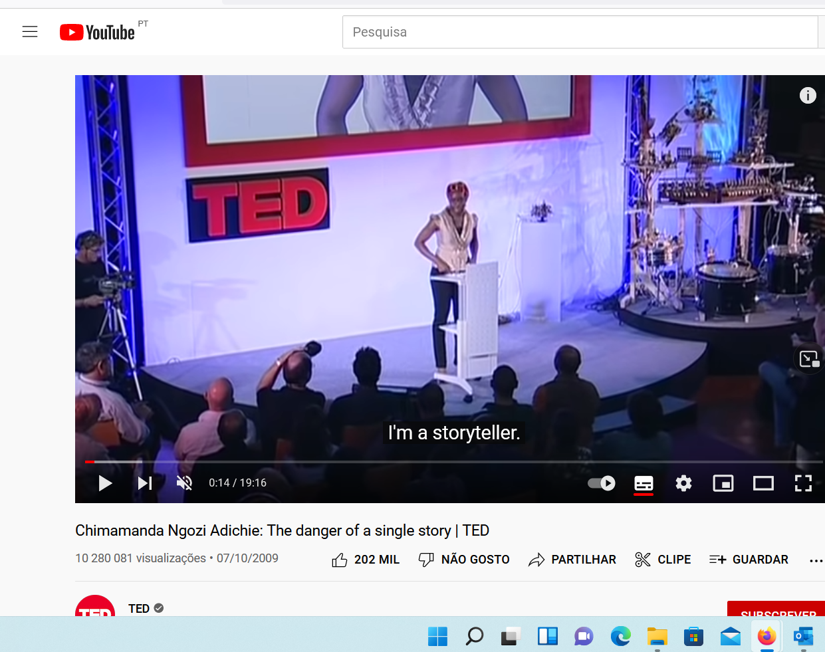
Público
Notes:
O primeiro passo é procurar o seu público-alvo. A quem quer contar a sua história? Há sempre algo em comum entre o público. É nisso que te deves concentrar, encontrar dados e coisas em comum entre as pessoas que te vão ouvir. Depois de descobrir e definir os dados em comum, pode criar um perfil (com nome, detalhes demográficos, etc.). Isto vai facilitar a identificação do seu público e escrever a sua história. Por exemplo, se o discurso for numa universidade, no final do ano, em princípio o seu público será de jovens adultos entre os 20 e os 30 anos. É neste tipo de informação que a história se pode focar.

Slide 27
Evite clichés de enredos comuns
Notes:
O problema com os enredos é que eles não mencionam detalhes genuínos. Portanto, evite contar histórias que não são suas, não lhe pertençam, porque a história perderá a sua veracidade e autenticidade. Evite falar de tópicos seccionários. Mesmo que sejam verdade. Se optar por fazê-lo, introduza a sua versão do tema na história.

Slide 28
Clichés de enredos comuns:
Amores impossíveis /proibidos Finais felizes Namoro / Amor Inesperado Mistério Tabus

Slide 29
Pessoais
Simples
Boas histórias são...
Memoráveis
Envolventes & Divertidas

Slide 30
Perguntas?

Slide 31
"The European Commission's support for the production of this publication does not constitute an endorsement of the contents, which reflect the views only of the authors, and the Commission cannot be held responsible for any use which may be made of the information contained therein.” Project Number: 2020-1-FR01-KA227-ADU-095130

